Slide 1



Slide 2



Nhiệt liệt chào mừng 50 bạn học sinh lớp 5A1
Chúc các em một năm học mới có nhiều niềm vui và học tập đạt kết quả tốt!

Slide 3
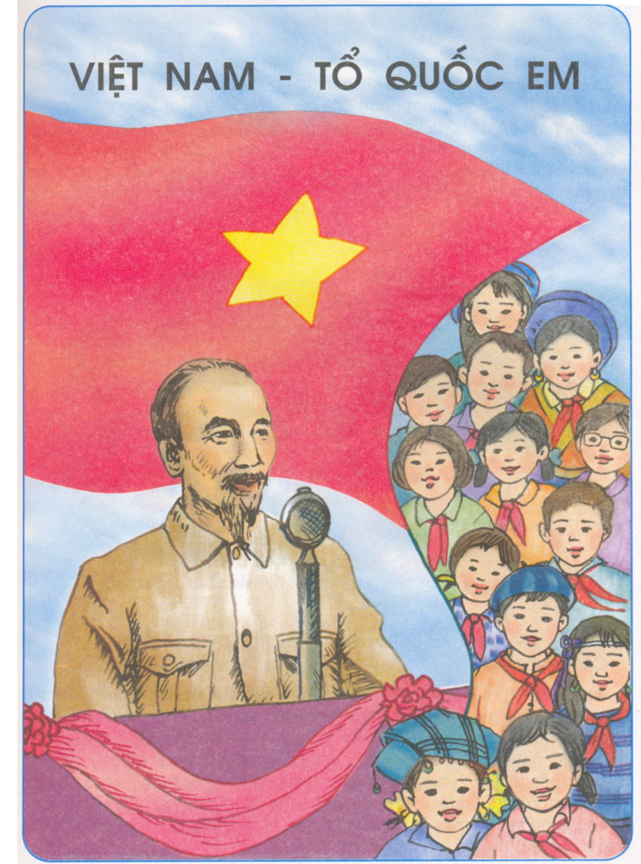

Slide 4
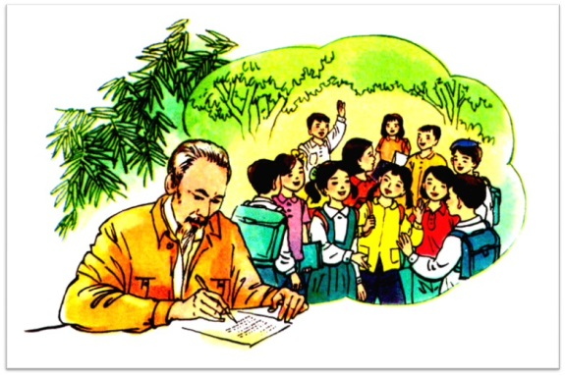

Slide 5

Thư gửi các học sinh (trích)
Các em học sinh,
Ngày hôm nay là ngày khai trường đầu tiên ở nước Việt Nam Dân chủ Cộng hòa. Tôi đã tưởng tượng thấy trước mắt cái cảnh nhộn nhịp tưng bừng của ngày tựu trường ở khắp các nơi. Các em hết thảy đều vui vẻ vì sau mấy tháng giời nghỉ học, sau bao nhiêu cuộc chuyển biến khác thường, các em lại được gặp thầy gặp bạn. Nhưng sung sướng hơn nữa, từ giờ phút này giở đi, các em bắt đầu được nhận một nền giáo dục hoàn toàn Việt Nam. Các em được hưởng sự may mắn đó là nhờ sự hi sinh của biết bao đồng bào các em. Vậy các em nghĩ sao?
Trong năm học tới đây, các em hãy cố gắng, siêng năng học tập, ngoan ngoãn, nghe thầy, yêu bạn. Sau 80 năm giời nô lệ làm cho nước nhà bị yếu hèn, ngày nay chúng ta cần phải xây dựng lại cơ đồ mà tổ tiên đã để lại cho chúng ta, làm sao cho chúng ta theo kịp các nước khác trên hoàn cầu. Trong công cuộc kiến thiết đó, nước nhà trông mong chờ đợi ở các em rất nhiều. Non song Việt Nam có trở nên tuơi đẹp hay không, dân tộc Việt Nam có bước tới đài vinh quang để sánh vai với các cường quốc năm châu được hay không, chính là nhờ một phần lớn ở công học tập của các em. Ngày hôm nay, nhân buổi tựu trường của các em, tôi chỉ biết chúc các em một năm đầy vui vẻ và đầy kết quả tốt đẹp.
Chào các em thân yêu.
Hồ Chí Minh

Slide 6
Thư gửi các học sinh
( trích)
Đoạn 2:
“Trong năm học tới đây, các em hãy cố gắng, siêng năng học tập, ngoan ngoãn, nghe thầy, yêu bạn. Sau 80 năm giời nô lệ làm cho nước nhà bị yếu hèn, ngày nay chúng ta cần phải xây dựng lại cơ đồ mà tổ tiên đã để lại cho chúng ta, làm sao cho chúng ta theo kịp các nước khác trên hoàn cầu. Trong công cuộc kiến thiết đó, nước nhà trông mong chờ đợi ở các em rất nhiều. Non sông Việt Nam có trở nên tuơi đẹp hay không, dân tộc Việt Nam có bước tới đài vinh quang để sánh vai với các cường quốc năm châu được hay không, chính là nhờ một phần lớn ở công học tập của các em. Ngày hôm nay, nhân buổi tựu trường của các em, tôi chỉ biết chúc các em một năm đầy vui vẻ và đầy kết quả tốt đẹp.
Chào các em thân yêu.
Hồ Chí Minh”
Đoạn 1:
“Các em học sinh,
Ngày hôm nay là ngày khai trường đầu tiên ở nước Việt Nam Dân chủ Cộng hòa. Tôi đã tưởng tượng thấy trước mắt cái cảnh nhộn nhịp tưng bừng của ngày tựu trường ở khắp các nơi. Các em hết thảy đều vui vẻ vì sau mấy tháng giời nghỉ học, sau bao nhiêu cuộc chuyển biến khác thường, các em lại được gặp thầy gặp bạn. Nhưng sung sướng hơn nữa, từ giờ phút này giở đi, các em bắt đầu được nhận một nền giáo dục hoàn toàn Việt Nam. Các em được hưởng sự may mắn đó là nhờ sự hi sinh của biết bao đồng bào các em. Vậy các em nghĩ sao?”
Đọc nối tiếp theo đoạn
Tìm từ phát âm dễ sai

Slide 7

Đoạn 1:
“Các em học sinh,
Ngày hôm nay là ngày khai trường đầu tiên ở nước Việt Nam Dân chủ Cộng hòa. Tôi đã tưởng tượng thấy trước mắt cái cảnh nhộn nhịp tưng bừng của ngày tựu trường ở khắp các nơi. Các em hết thảy đều vui vẻ vì sau mấy tháng giời nghỉ học, sau bao nhiêu cuộc chuyển biến khác thường, các em lại được gặp thầy gặp bạn. Nhưng sung sướng hơn nữa, từ giờ phút này giở đi, các em bắt đầu được nhận một nền giáo dục hoàn toàn Việt Nam. Các em được hưởng sự may mắn đó là nhờ sự hi sinh của biết bao đồng bào các em. Vậy các em nghĩ sao?”

Slide 8
Đoạn 2:
“Trong năm học tới đây, các em hãy cố gắng, siêng năng học tập, ngoan ngoãn, nghe thầy, yêu bạn. Sau 80 năm giời nô lệ làm cho nước nhà bị yếu hèn, ngày nay chúng ta cần phải xây dựng lại cơ đồ mà tổ tiên đã để lại cho chúng ta, làm sao cho chúng ta theo kịp các nước khác trên hoàn cầu. Trong công cuộc kiến thiết đó, nước nhà trông mong chờ đợi ở các em rất nhiều. Non sông Việt Nam có trở nên tuơi đẹp hay không, dân tộc Việt Nam có bước tới đài vinh quang để sánh vai với các cường quốc năm châu được hay không, chính là nhờ một phần lớn ở công học tập của các em. Ngày hôm nay, nhân buổi tựu trường của các em, tôi chỉ biết chúc các em một năm đầy vui vẻ và đầy kết quả tốt đẹp.
Chào các em thân yêu.
Hồ Chí Minh”

Slide 9

Luyện đọc
Trước mắt
tựu trường
chuyển biến
sung sướng
mấy tháng giời
siêng năng
ngoan ngoãn
hoàn cầu
kiến thiết

Slide 10
Đoạn 2:
“Trong năm học tới đây, các em hãy cố gắng, siêng năng học tập, ngoan ngoãn, nghe thầy, yêu bạn. Sau 80 năm giời nô lệ làm cho nước nhà bị yếu hèn, ngày nay chúng ta cần phải xây dựng lại cơ đồ mà tổ tiên đã để lại cho chúng ta, làm sao cho chúng ta theo kịp các nước khác trên hoàn cầu. Trong công cuộc kiến thiết đó, nước nhà trông mong chờ đợi ở các em rất nhiều. Non sông Việt Nam có trở nên tuơi đẹp hay không, dân tộc Việt Nam có bước tới đài vinh quang để sánh vai với các cường quốc năm châu được hay không, chính là nhờ một phần lớn ở công học tập của các em. Ngày hôm nay, nhân buổi tựu trường của các em, tôi chỉ biết chúc các em một năm đầy vui vẻ và đầy kết quả tốt đẹp.
Chào các em thân yêu.
Hồ Chí Minh”
Luyện đọc ngắt nghỉ câu văn dài

Slide 11
Thư gửi các học sinh (trích)
Các em học sinh,
Ngày hôm nay là ngày khai trường đầu tiên ở nước Việt Nam Dân chủ Cộng hòa. Tôi đã tưởng tượng thấy trước mắt cái cảnh nhộn nhịp tưng bừng của ngày tựu trường ở khắp các nơi. Các em hết thảy đều vui vẻ vì sau mấy tháng giời nghỉ học, sau bao nhiêu cuộc chuyển biến khác thường, các em lại được gặp thầy gặp bạn. Nhưng sung sướng hơn nữa, từ giờ phút này giở đi, các em bắt đầu được nhận một nền giáo dục hoàn toàn Việt Nam. Các em được hưởng sự may mắn đó là nhờ sự hi sinh của biết bao đồng bào các em. Vậy các em nghĩ sao?
Trong năm học tới đây, các em hãy cố gắng, siêng năng học tập, ngoan ngoãn, nghe thầy, yêu bạn. Sau 80 năm giời nô lệ làm cho nước nhà bị yếu hèn, ngày nay chúng ta cần phải xây dựng lại cơ đồ mà tổ tiên đã để lại cho chúng ta, làm sao cho chúng ta theo kịp các nước khác trên hoàn cầu. Trong công cuộc kiến thiết đó, nước nhà trông mong chờ đợi ở các em rất nhiều. Non song Việt Nam có trở nên tuơi đẹp hay không, dân tộc Việt Nam có bước tới đài vinh quang để sánh vai với các cường quốc năm châu được hay không, chính là nhờ một phần lớn ở công học tập của các em. Ngày hôm nay, nhân buổi tựu trường của các em, tôi chỉ biết chúc các em một năm đầy vui vẻ và đầy kết quả tốt đẹp.
Chào các em thân yêu.
Hồ Chí Minh
Nghe thầy giáo đọc bài

Slide 12

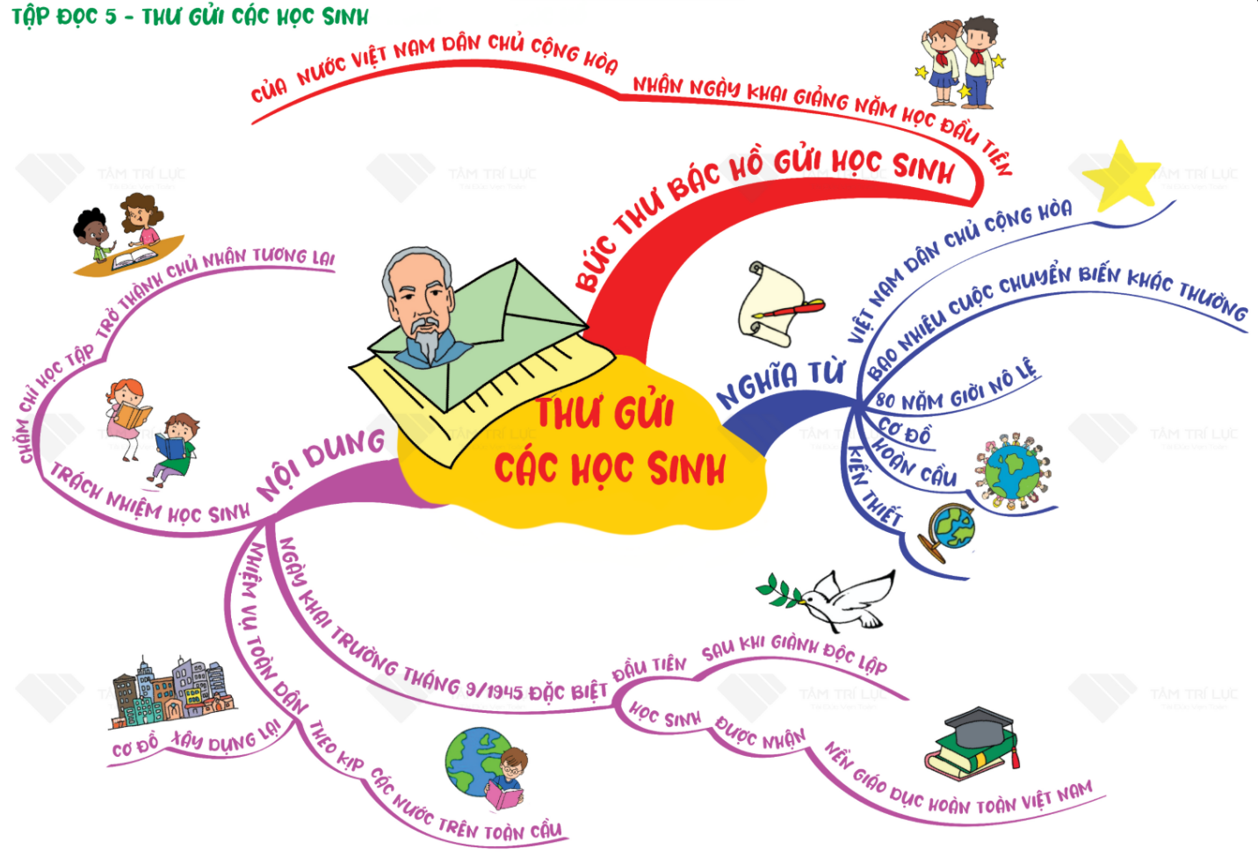

Tìm hiểu bài

Slide 13

Đọc thầm đoạn 1, thảo luận nhóm đôi hỏi và trả lời câu hỏi số 1 trong SGK:
? Ngày khai trường tháng 9 năm 1945 có gì đặc biệt so với những ngày khai trường khác?
Đó là ngày khai trường đầu tiên của nước VNDCCH, ngày khai trường đầu tiên sau 80 năm làm nô lệ cho thực dân Pháp. Và từ giờ phút này các em bắt đầu được nhận 1 nền giáo dục hoàn toàn Việt Nam.

Slide 14
Em hiểu như thế nào là 1 nền giáo dục hoàn toàn Việt Nam?
Là 1 nền giáo dục tự do, tự chủ của nước Việt Nam độc lập nhằm đào tạo công dân và nhân tài để phục vụ cho đất nước và dân tộc Việt Nam.

Slide 15
?Trong thư Bác đã tưởng tượng thấy cảnh các bạn học sinh trong ngày khai trường lần đầu tiên khi nước nhà độc lập như thế nào?
Bác đã tưởng tượng thấy cảnh các bạn học sinh nhộn nhịp tưng bừng trong ngày tựu trường. Các bạn học sinh ai ai cũng vui vẻ, sung sướng vì được hưởng một nền giáo dục mới.
? Em hiểu như thế nào về câu nói của Bác: “Các em được hưởng sự may mắn đó là nhờ sự hi sinh của biết bao nhiêu đồng bào các em. Vậy các em nghĩ sao?”
Bác muốn căn dặn chúng ta phải biết “uống nước nhớ nguồn”, biết ơn, ghi nhớ công lao chiến đấu, hi sinh của biết bao thế hệ đồng bào ta để có được như ngày hôm nay.

Slide 16

Đoạn 1, đã giúp ta như được sống lại trong cái không khí nhộn nhịp tưng bừng, vui vẻ và hạnh phúc của buổi tựu trường đầu tiên ở nước VNDCCH. Một buổi tựu trường không có tiếng bom đạn, một buổi tựu trường độc lập với 1 nền giáo dục hoàn toàn Việt Nam. Và để có được những điều đó thì chúng ta cần phải biết ơn, biết trân trọng những công lao, hi sinh của các thế hệ cách mạng đã mang lại cho ta nền độc lập tươi sáng này.
* Ý 1: Niềm vinh dự, phấn khởi của học sinh trong ngày khai trường đầu tiên.
Ý đoạn 1 là gì?

Slide 17
? Sau Cách mạng tháng 8, nhiệm vụ của toàn dân là gì?
Trách nhiệm của chúng ta chính là xây dựng, bảo vệ và phát triển đất nước, làm cho nước nhà ngày càng giàu mạnh, xã hội công bằng, dân chủ, văn minh để vươn tầm ra Thế giới.

Slide 18
THẢO LUẬN (nhóm đôi)
Trách nhiệm của học sinh trong công cuộc kiến thiết đất nước? | Học sinh có trách nhiệm nặng nề và vẻ vang: thi đua học tập tốt, ngoan ngoãn, lễ phép,…để làm cho dân tộc VN được rạng danh năm châu.
Thái độ của Bác đối với học sinh như thế nào? | Bác rất tin tưởng và hi vọng vào học sinh- những người tạo nên tương lai, tiền đồ tươi sáng của dân tộc VN.
Nêu nội dung của đoạn 2 | Vai trò và trách nhiệm cao cả của người học sinh trong công cuộc xây dựng nước nhà.

Slide 19
Đoạn 2 nói về vai trò và trách nhiệm cao cả của người học sinh trong công cuộc xây dựng nước nhà.

Slide 20
* Ý 1: Niềm vinh dự, phấn khởi của học sinh trong ngày khai trường đầu tiên.
* Ý 2: Vai trò và trách nhiệm cao cả của người học sinh trong công cuộc xây dựng nước nhà.
Nội dung: Bác Hồ khuyên học sinh chăm học, ngoan ngoãn, biết nghe lời thầy, yêu bạn.
Qua bức thư, Bác Hồ muốn khuyên học sinh điều gì?

Slide 21
Luyện đọc diễn cảm và học thuộc lòng
Giọng đọc của đoạn 1: giọng nhẹ nhàng, thân ái, vui mừng, xúc động, thể hiện được tình cảm yêu quý của Bác; cần nhấn giọng ở các từ ngữ: ngày khai trường đầu tiên, tưởng tượng, nhộn nhịp, tưng bừng, sung sướng hơn nữa, hoàn toàn VN, hi sinh, biết bao đồng bào, nghĩ sao và đọc lên giọng ở cuối câu có dấu chấm hỏi.
Giọng đọc của đoạn 2: xúc động, thể hiện tình cảm yêu quý, niềm tin tưởng và hi vọng của Bác vào học sinh- những chủ nhân tương lai của nước nhà. Cần nhấn giọng ở các từ ngữ: xây dựng, kiến thiết, trông mong, chờ đợi, tươi đẹp, sánh vai,…
Học thuộc lòng đoạn văn từ
“Sau 80 năm … công học tập của các em.”

Slide 22




Quả Trứng Của Ai

Slide 23





Câu 1: Bác Hồ viết thư gửi cho học sinh cả nước nhân ngày khai giảng năm học đầu tiên của Dân chủ Cộng hòa vào thời gian nào?
A: tháng 8/1945 B: tháng 9/1940 C: tháng 9/1945
A
B
C

Slide 24


Câu 2: Bác Hồ đọc bản tuyên ngôn độc lập, khai sinh ra nước Việt Nam dân chủ cộng hòa vào ngày tháng năm nào?
A: 5/9/1945 B: 2/9/1941 C: 2/9/1945
A
B
C

Slide 25
Câu 3: Từ năm 1945 đến năm 1976 nước ta có tên gọi là gì?
A: Việt Nam B: Việt Nam dân chủ cộng hòa
C: Nam Việt
A
B
C

Slide 26
Câu 4: Điền từ còn thiếu vào chỗ trống sao cho phù hợp:
“ Qua bức thư, Bác Hồ khuyên các em học sinh chăm học, nghe thầy, yêu bạn và….rằng học sinh các thế hệ sẽ….xứng đáng sự nghiệp của cha ông , xây dựng nước Việt Nam cường thịnh, sánh vai với các nước giàu mạnh”
tin tưởng/ phát triển C: Tin tưởng /kế tục
B. Cho / trở nên
A
B
C

Slide 27
Củng cố, dặn dò
Qua lời dạy của Bác, em đã thực hiện được những điều gì?
Học thuộc lòng đoạn văn và chuẩn bị bài sau: Quang cảnh làng mạc ngày mùa.

